Slide 1
ПРОЕКТ QT-ПРИЛОЖЕНИИЕ
ЛУЧШЕ ДАТУ ПОМНИТ КТО
(СЕКРЕТНОЕ НАЗВАНИЕ ПРОЕКТА:
УГАДАЙ ЧИСЛО))
Сделал проект:
Кононов Саша
Препод:
Дмитрий Сергеевич
Беляев

Slide 2


Идея проекта:
Сделать мини версию “Кто хочет стать миллионером” с вопросами где нужно выбрать дату (версия для бедных)
Это приложение можно использовать в учебных целях для закрепления своих знаний и проверки знаний учеников

Slide 3
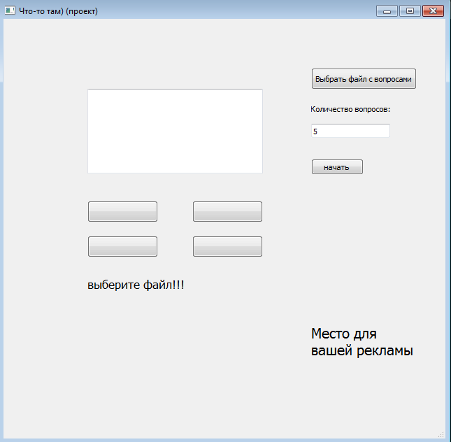
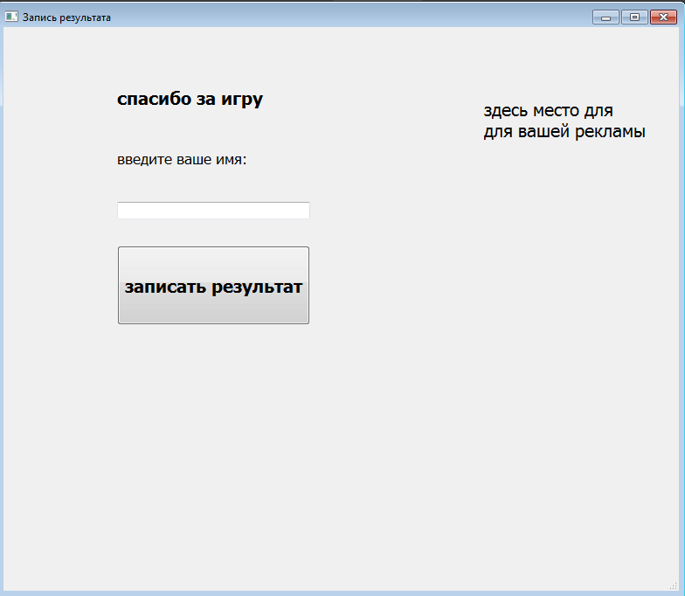
И еще один
Самый главный элемент

Slide 4
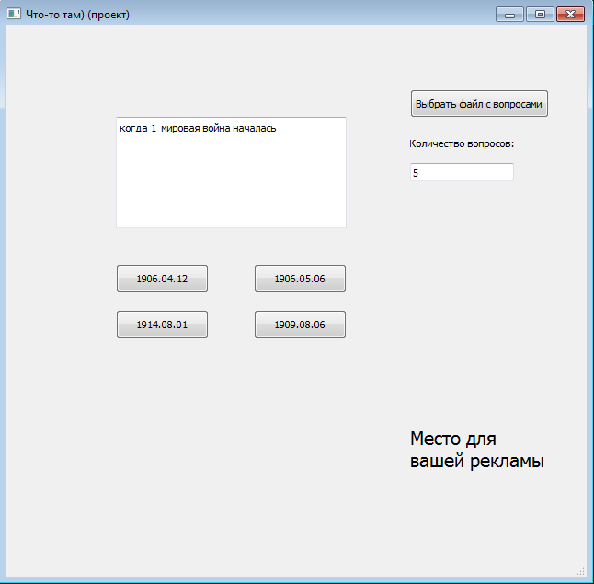
Плюсы:
Возможность выбрать свой файл с вопросами
Все элементы понятны
Можно опубликовать рекламу
Минусы:
Нет защиты от выбора ни того файла
Даты должны быть только в формате гггг.мм.дд

Slide 5
В моём проекте реализованы:
Генерация случайных дат
Возможность выбирать количество вопросов и защита от некорректного введения количества вопросов
Защита от запуска игры до выбора файла
Подсчёт баллов и записи результата в отдельную таблицу
Запуск игры и сохранение резкльтата нажатием на “Enter”
При нажатии на рекламу появляется окно с рекламой
Это если нажать сюда

Slide 6

ИНТЕРЕСНАЯ ФУНКЦИЯ
self.label_4.installEventFilter(self) def eventFilter(self, obj, e): if e.type() == 2: btn = e.button() self.Reclama() return super(QMainWindow,self).eventFilter(obj, e)
eventFilter(self, obj, e) – это встроенная функция. Она активируется каждый раз когда происходит Event с label_4. e.type() == 2 это Event нажатие мышью, в этом случае открывается окно с рекламой

Slide 7
Заключение:
Проект получился успешным потому что:
Все заявленные функции были реализованы
Этих функций достаточно для выполнения поставленных задач
Я смог его сделать вовремя)
Что можно доработать:
Улучшить генерацию дат
Добавить защиту от выбора ни того файла
Улучшить дизайн

Slide 8
Спасибо за внимание!!! =)
Ваши вопросы(только не сложные)))
АВТОГРАФЫ ПОСЛЕ ВСЕХ ВОПРОСОВ. ИНТЕРЬВЮ ЗА ОТДЕЛЬНУЮ ПЛАТУ

